Slide 1
系统架构和需求分析
盈时广告平台
江涛
romejiang@gmail.com
http://www.wins.com

Slide 2







系统架构与网站需求分析的目的
高可用性
网站的功能
移动互联网
UI
数据安全
速度，效率

Slide 3
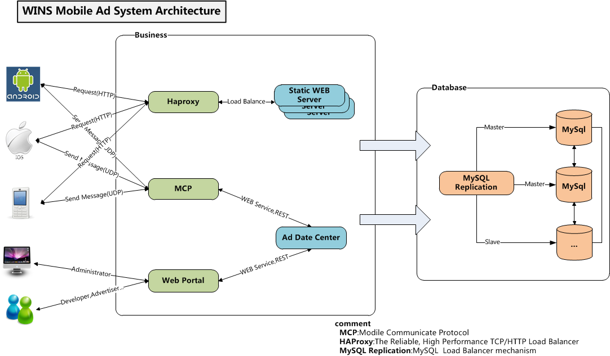
初步架构

Slide 4



Web Portal
广告商
开发者
管理员
用户管理的所有交互
良好的UI
丰富的报表
强大的广告控制力
简约，高效

Slide 5
移动数据传输
基于UDP协议
公司自主研发的技术
安全可靠
高效、节约网络流量
每移动终端对应唯一ID，防作弊

Slide 6
多媒体访问支持
Nginx提供高效的高效并发
HAProxy解决前端单点故障
负载均衡并为未来线性增长的访问做准备

Slide 7







数据分析与挖掘
Pictures speak 1,000 words!
Catch The feel of Design in contemporary colors and styles.
Design
Inspiration
Clarity & Impact
Premium Design
Subtle Touch
Visual Appealing
Design Inspiration
Clarity & Impact
Premium Design
Subtle Touch
Visual Appealing
Stylish Design
Each work is
featured with simplicity
but supreme beauty.

Slide 8

高可用性
整个架构通过各种系统有机的结合，充分的解决了网络安全、访问压力、运算瓶颈等问题，提供了高可用性、高负载、高并发的解决方案。
HAProxy
Nginx Apahce Tomcat
Linux System
硬件服务器

Slide 9



















网站需求分析
网站
广告商
管理员
开发者
流量统计
广告管理
用户管理
应用管理
收入统计
数据分析
财务管理
欺骗点击
SDK
数据分析
交流论坛
账户管理
财务管理
财务管理
交流论坛

Slide 10


技术选型
Linux服务器
在服务器选型中，linux是性价比和效率相对高的选择，现有的CentOS、openSUSE、Ubuntu在全球有很高的占有率
Java Or PHP
在开发语言选型中，Java和PHP各有千秋，主要取决于团队的擅长。Java有深厚的社区积累和企业支持，PHP开放高效，易学易用，现有的框架也非常多。
高效 安全
Mysql
MySql是创业企业不二之选，可以伴随企业不听发展而壮大，可以作为单独数据库，也可以做读写分离，还可以实现集群存储。
HAProxy&Nginx
HAProxy & Nginx是全球企业选择较多的WEB架构，作为生产服务器完全可以胜任，单台服务器完成5000静态并发，日百万访问没有问题。

Slide 11




时间计划
一个半月完成核心功功能，3-4个月完成正式产品!
收集反馈
完善功能
正式上线
拓展新功能
设计
编码
测试
测试上线
收集反馈
完善功能
正式上线
需求采集
系统设计
编码
测试
测试上线
完成目标!
Congratulation!

Slide 12
THANK YOU
盈，在时间之前
WWW.WINS.COM

